Slide 1


Notes:
Hoy vamos a hablar un poco de data science

Slide 2
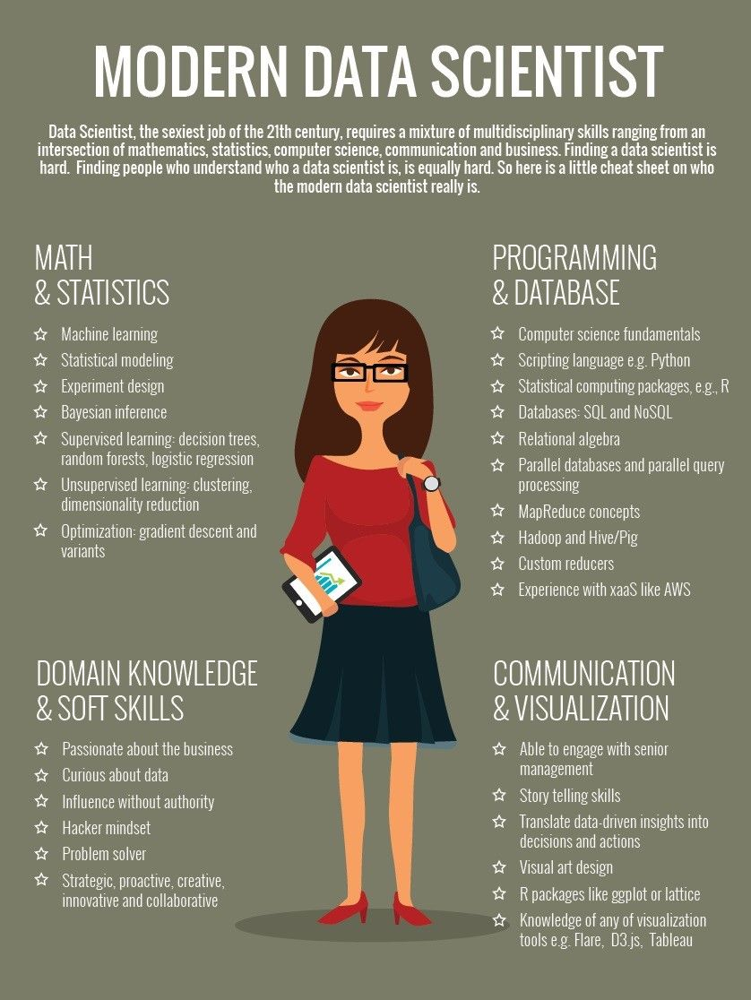
Notes:
Qué es un data science???

Slide 3
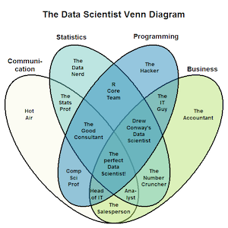

Slide 4
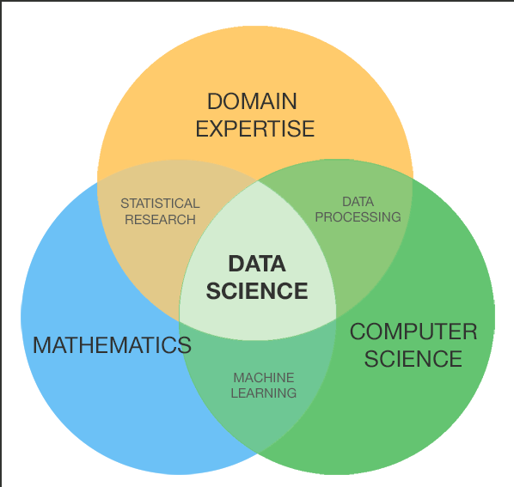

Slide 5
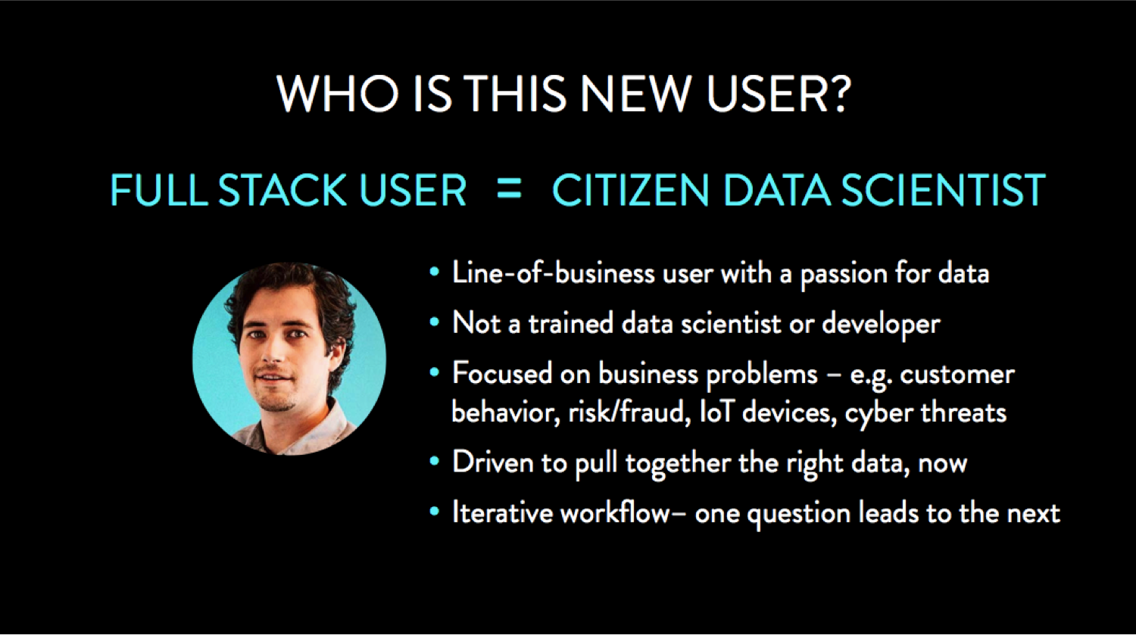
Notes:
Ahora se habla mucho del citizen data scientist que es un rol muy copado

Slide 6

¿Cómo promover al citizen data scientist?
Hackathons analíticos
Workshops de descubrimiento de información
Intercambio de analistas entre unidades de negocio para fomentar la transferencia de conocimiento
Programa permanente de desarrollo de habilidades con entrenamiento regular y compartir experiencias
Talleres con otros “científicos de datos ciudadanos”
Notes:
Analytic hackathons, information-discovery workshops, and swapping of analysts
between business units to foster knowledge transfer
Be part of a permanent skills-enablement program with regular training and experience sharing
workshops with other citizen data scientists.

Slide 7
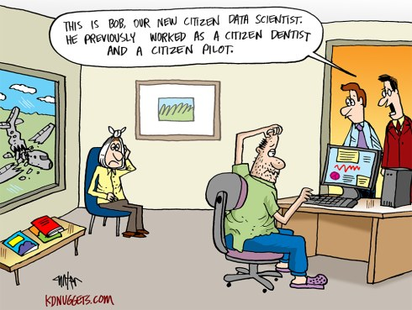
Notes:
Ojo con el citizen data scientist, tiene sus problemas también el que las personas no tengan mucho background teórico

Slide 8


Gobernanza
Notes:
Y también es común que el Citizen Data Scientist quiera tener acceso ilimitado a los datos y hacer experimentos de todo tipo y color, eso es casi tan peligroso como darle acceso sin restricciones para que un científico haga lo que se le ocurra en un laboratorio real

Slide 9
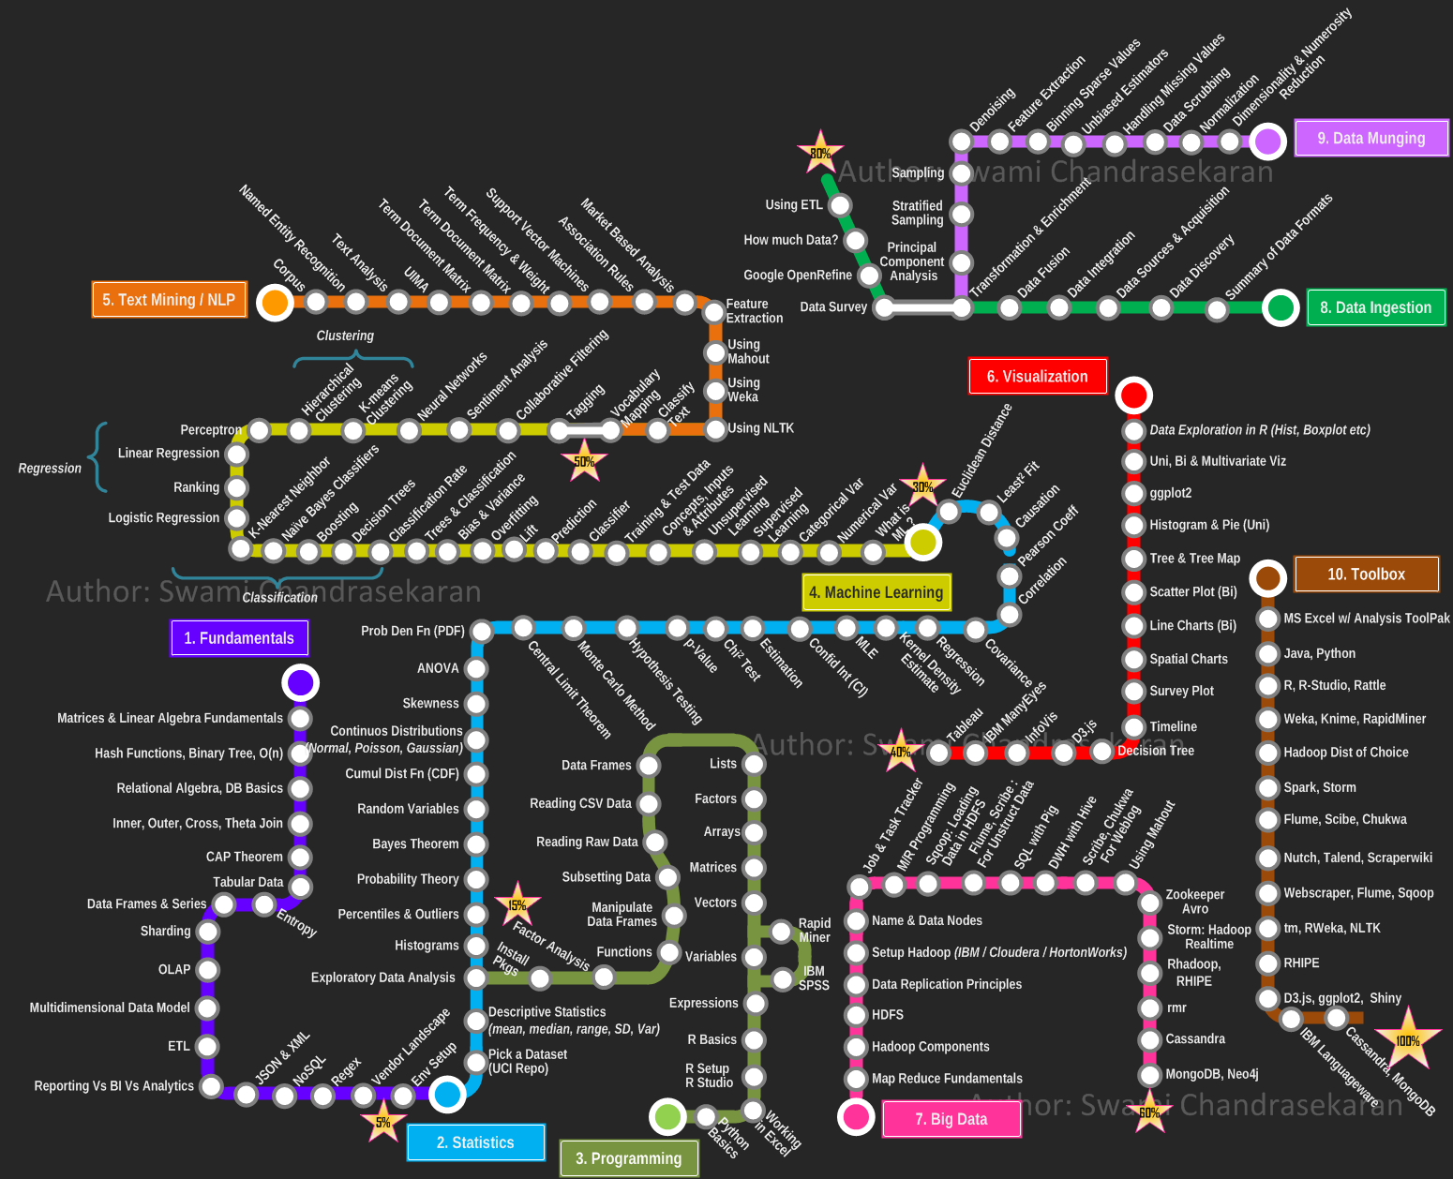
Notes:
Y este vendría a hacer una idea del camino a recorrer para convertirse en data scientist

Slide 10


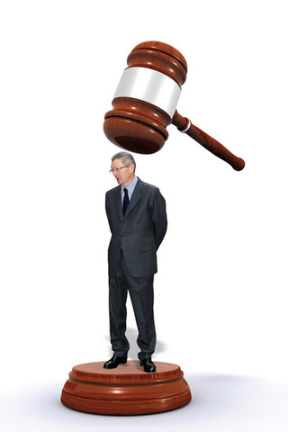
Probabilidad y Estadística

Slide 11
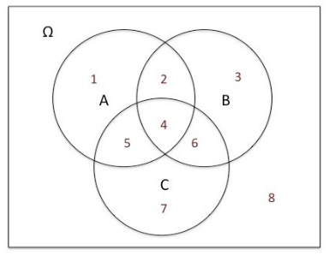
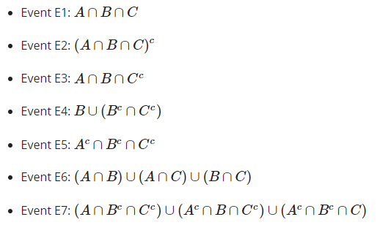
Modelos probabilísticos
Eventos
Diagramas de Venn
Notes:
Explicar 3, 4, 7

Slide 12
Modelos probabilísticos
Eventos
Diagramas de Venn
Que al menos 2 de los eventos A, B, C ocurran
Que ninguno ocurra
Que los tres ocurran
Que como mucho dos de ellos ocurran
Notes:
Event 6 => 2, 4, 5, 6
Event 5 => 8
Evento 1 => 4
Evento 2 => 1, 2, 3, 5, 6, 7, 8

Slide 13
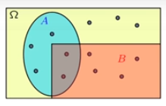
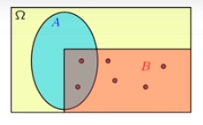
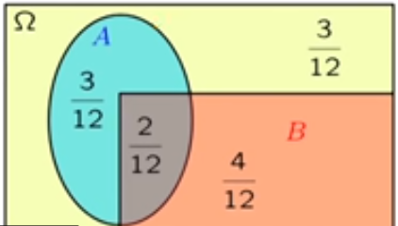
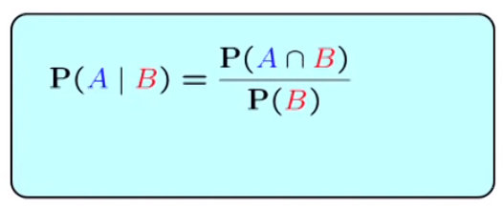
Probabilidad Condicional
Si sabemos que B ocurrió
P(A)= 5/12 P(B)= 6/12 = 1/2
P(A|B)= 2/6 = 1/3

Slide 14


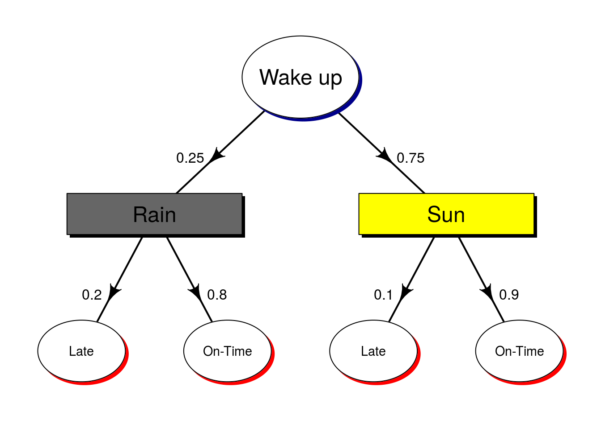
Probabilidad Condicional
Notes:
¿Cuál es la probabilidad de que me levante en hora y llegue al trabajo si está soleado? ¿y si está lluvioso?

Slide 15
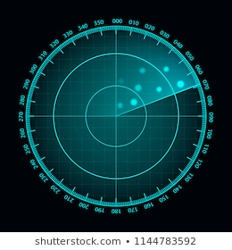
Ejemplo del Radar
Compramos un buen radar, pero que a veces se equivoca!
Si hay algo volando por ahí, el 99% de las veces lo encuentra
Si no hay nada volando, tiene un 10% de falsas alarmas
El 95% del tiempo no hay aviones volando
¿Cuál es la probabilidad de que verdaderamente haya un avión cuando el radar detectó algo?

Slide 16
Ejemplo del Radar
Compramos un buen radar, pero que a veces se equivoca!
Si hay algo volando por ahí, el 99% de las veces lo encuentra
Si no hay nada volando, tiene un 10% de falsas alarmas
El 95% del tiempo no hay aviones volando
¿Cuál es la probabilidad de que verdaderamente haya un avión cuando el radar detectó algo?
Evento A: Hay algo volando
Evento B: El radar detectó algo
A∩B
0.99
A
0.05
0.01
A∩Bc
Ac∩B
0.10
0.95
Ac
0.90
Ac∩Bc

Slide 17
Ejemplo del Radar
Compramos un buen radar, pero que a veces se equivoca!
Si hay algo volando por ahí, el 99% de las veces lo encuentra
Si no hay nada volando, tiene un 10% de falsas alarmas
El 95% del tiempo no hay aviones volando
¿Cuál es la probabilidad de que verdaderamente haya un avión cuando el radar detectó algo?
Evento A: Hay algo volando
Evento B: El radar detectó algo
A∩B
0.99
A
P(A∩B) = P(A) * P(B|A) = 0.05 * 0.99
P(B) = 0.05 * 0.99 + 0.95 * 0.01 = 0.1445
P(A|B)=0.05*0.99/0.1445 = 0.34
0.05
0.01
A∩Bc
Ac∩B
0.10
0.95
Ac
0.90
Ac∩Bc

Slide 18
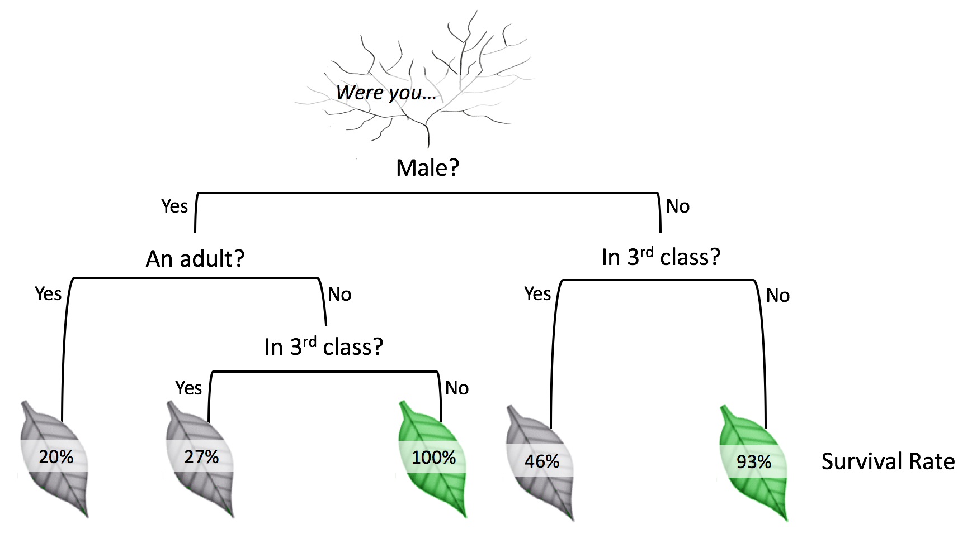
Árbol de Decisión
Chance de sobrevivir al accidente de Titanic
Explica, clasifica, predice
Fuente: KDnuggets

Slide 19
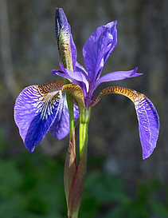
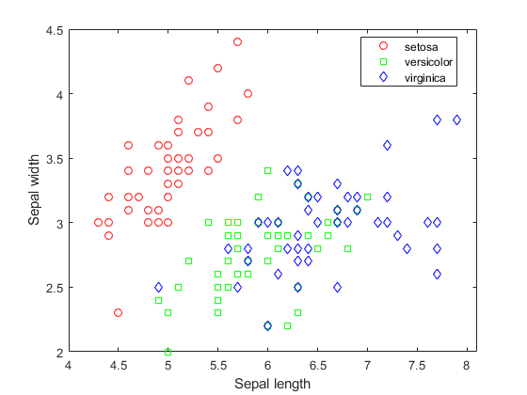
Clasificación
Dataset Iris (Ronald Fisher)
En el caso de clasificación automática (encontrar las mejores variables para definir grupos), hablamos de clustering
A menudo, clasificación y predicción son el mismo problema
Clasificación:
Objeto = <V₁, V₂, …, V_{n,} C>
donde V₁, V₂, …, V_{n} son valores de atributos y C es la clase o etiqueta
Si planteamos C como una consecuencia de los atributos, estamos ante un modelo de Predicción

Slide 20
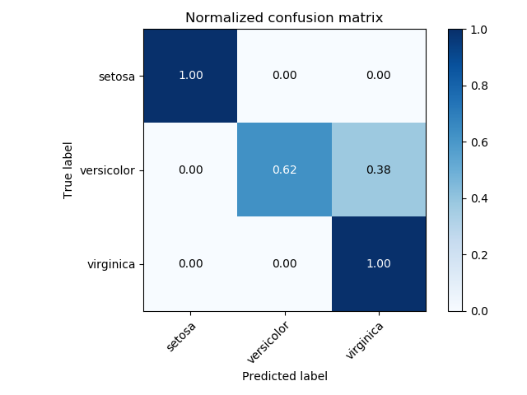
Matriz de Confusión

Slide 21
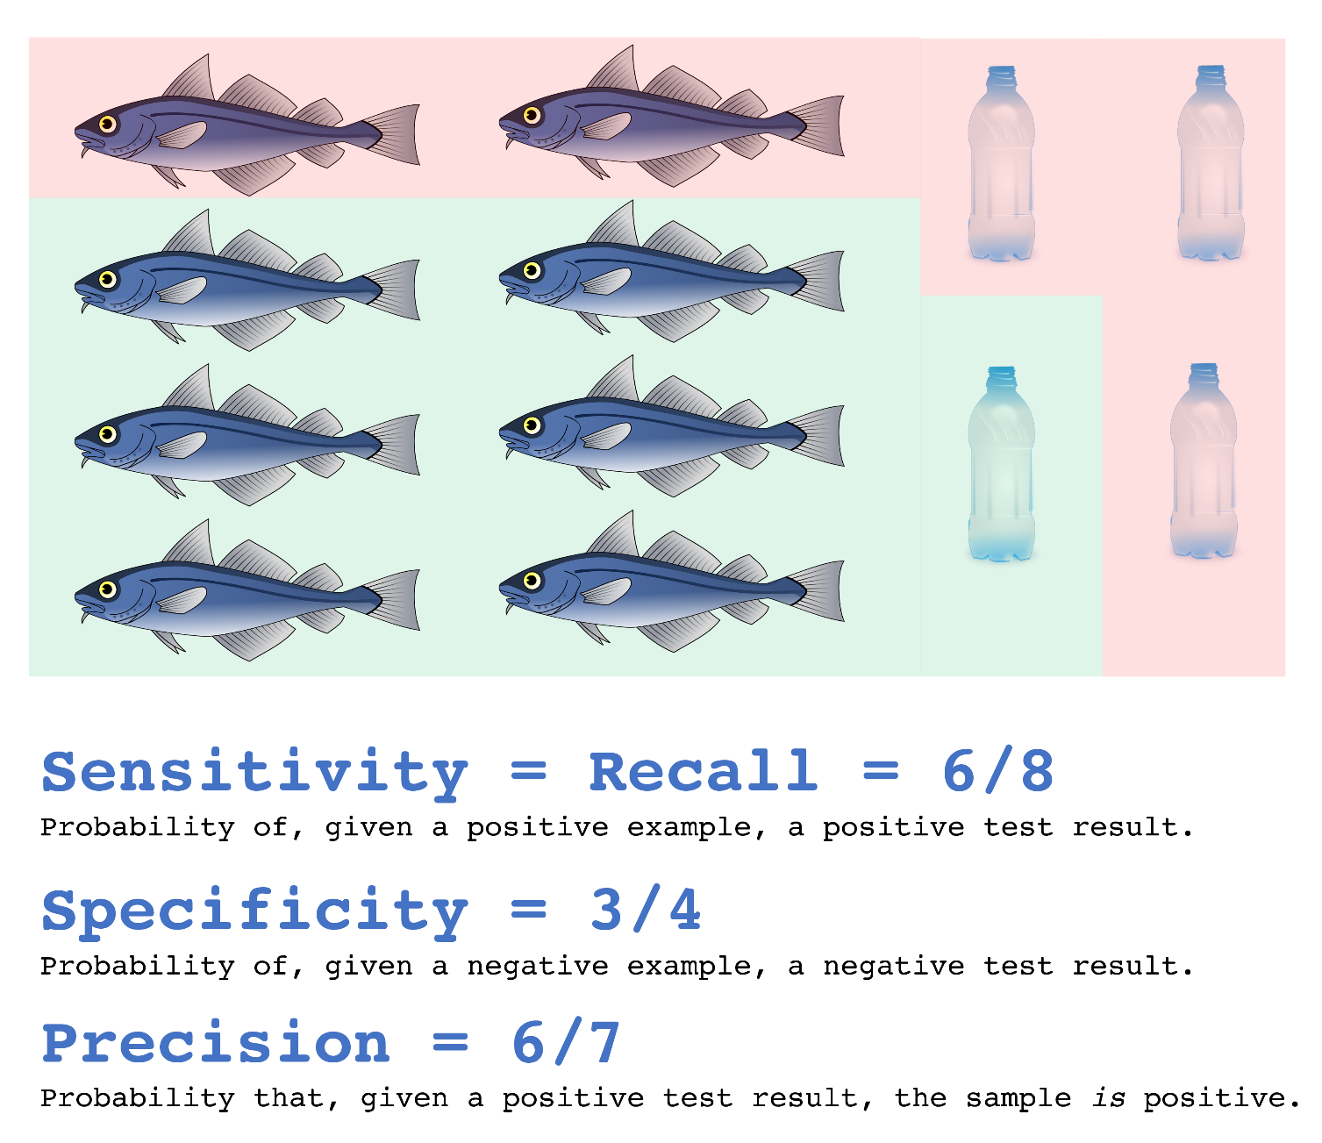

Precisión, cobertura, especificidad

Slide 22
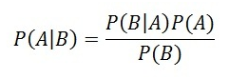

Teorema de Bayes
El pronóstico del tiempo el 20% de las veces dice que va a llover. Cuando dice que llueve, la probabilidad de que realmente llueva es del 80%. Por otro lado, cuando dice que no va a llover, llueve el 10% de las veces.
Un día me perdí el informativo y llovió ¿Cuál es la probabilidad de que el pronóstico haya dado lluvia?

Slide 23
Teorema de Bayes
El pronóstico del tiempo el 20% de las veces dice que va a llover. Cuando dice que llueve, la probabilidad de que realmente llueva es del 80%. Por otro lado, cuando dice que no va a llover, llueve el 10% de las veces.
Un día me perdí el informativo y llovió ¿Cuál es la probabilidad de que el pronóstico haya dado lluvia?
Llueve
0.8
Dice “llueve”
P(Dice “llueve” | Llueve) = P(Llueve | Dice “llueve”) * P(Dice “llueve”)
P(llueve)
P(Dice “llueve” | Llueve) = 0.8*0.2 = 2/3
0.2*0.8+0.8*0.1
0.2
0.2
No llueve
Llueve
0.1
0.8
NO Dice “llueve”
0.90
No llueve

Slide 24
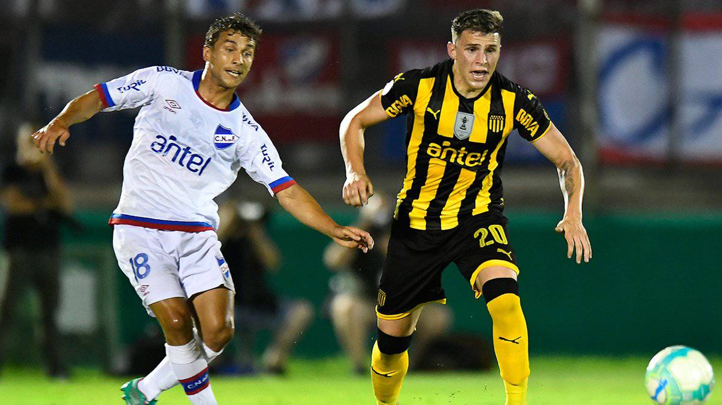
¿Cuál es la probabilidad de que Peñarol o Nacional pierdan el fin de semana que viene?
Peñarol tiene una probabilidad de ganar de 7/8, Nacional de 6/8
7/8 * 6/8 = 42/64
La probabilidad de que al menos 1 pierda
1 – 42/64 = 22/64
¿Qué pasa si la próxima fecha es el clásico?
Notes:
Deja de ser independiente!!!

Slide 25
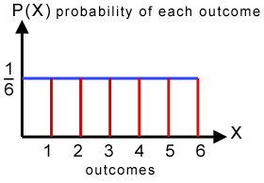
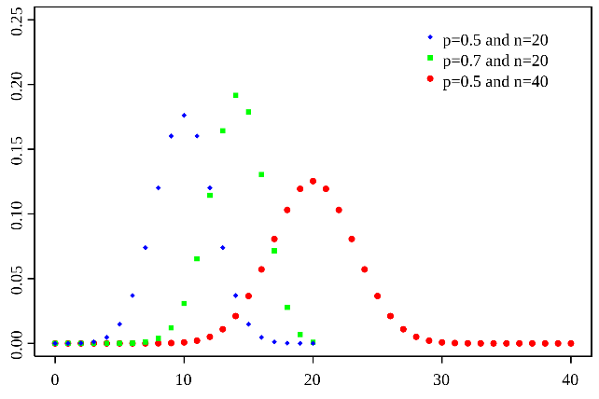
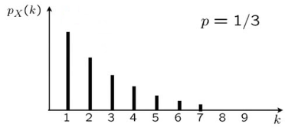
Variables Randómicas Discretas
Uniforme Binomial Geométrica
 | UNIFORME | BINOMIAL | GEOMÉTRICA
Parámetros | a, b => n=b-a+1 | n => número de tiradas p => probabilidad de éxito | p => probabilidad de éxito
p(k) | 1/n | p^k * (1-p)^(n-k) * C(n, k) | (1-p)^(k-1) * p
E[X] | (a+b)/2 | n*p | 1/p
Var(X) | (b-a)^2/2 | np(1-p) | (1-p)/p^2

Slide 26
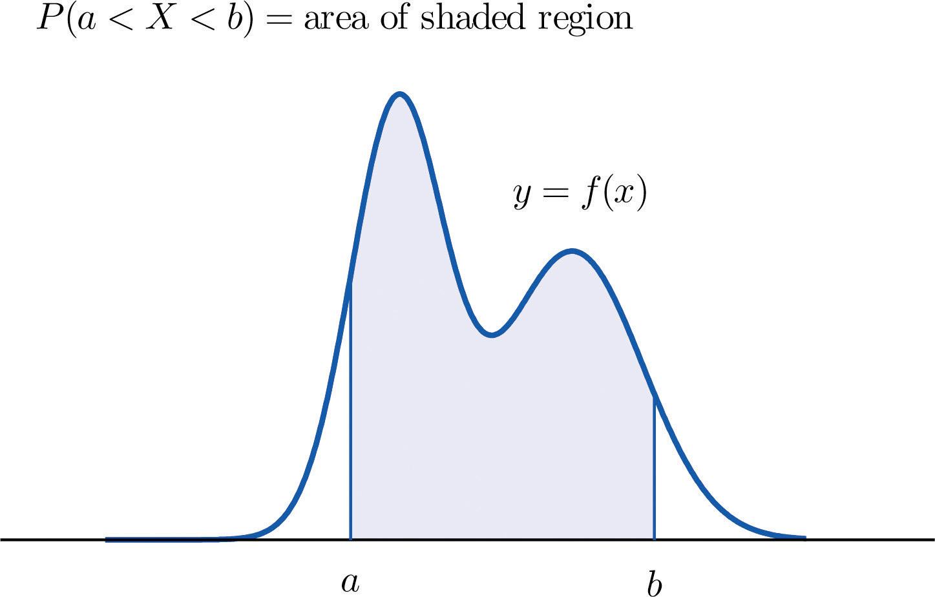
Variables Randómicas Continuas

Slide 27

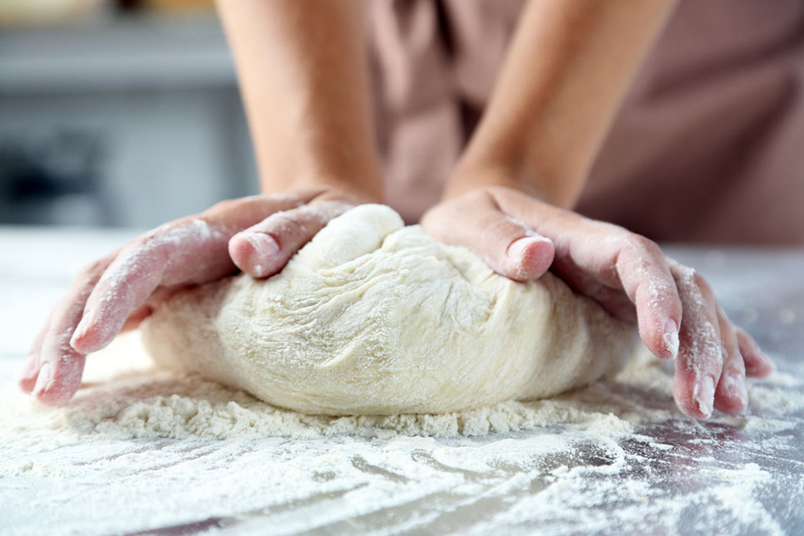
Notes:
Basta de estas cosas aburridísimas, hagamos algo más divertido, pongamos las manos en la masa!

Slide 28

Notes:
The ability to start in personal workspaces/sandboxes and promote content to the system of record.

Slide 29
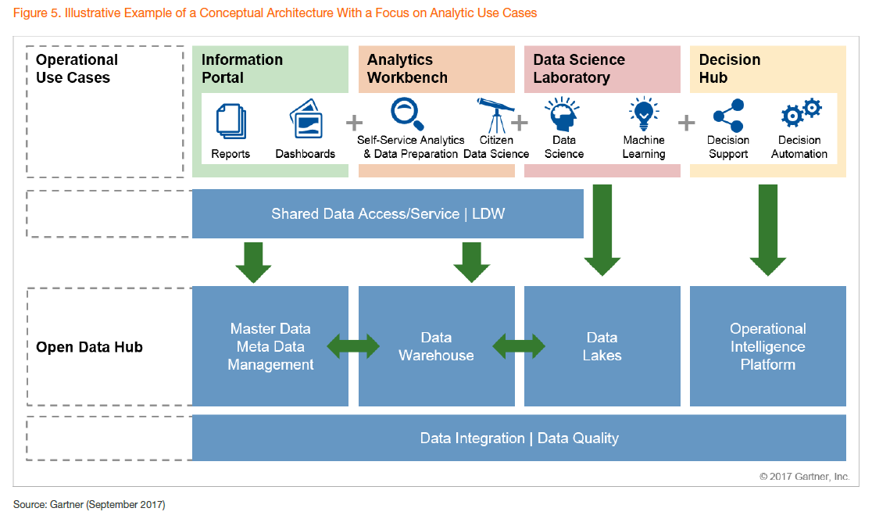

Slide 30
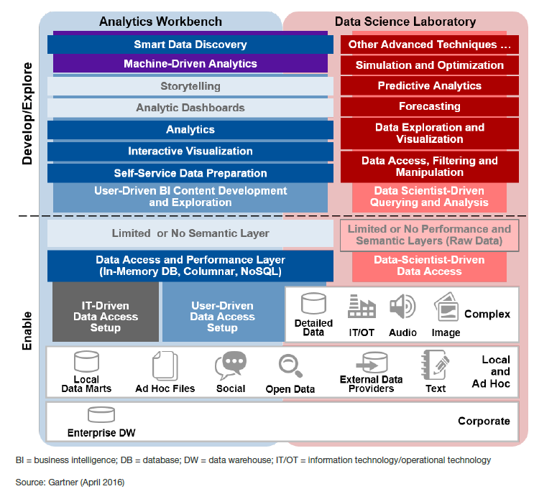
Modelo enfocado en insights para impulsar la innovación
Es fundamental que se pueda acceder a una gran variedad de data sources, sofisticadas herramientas de data ingestión, aceleradores de consultas, self-service data preparation
Notes:
El modelo de implementación de Analytics Insight es la forma más avanzada de despliegue moderno de la plataforma de BI y análisis. Puede requerir herramientas que se utilizan con menos frecuencia (a menudo de proveedores más pequeños e innovadores) que proporcionan capacidades capaces de abordar casos de uso complejos, pero que son relativamente fáciles de explorar y accesibles para el usuario más experto en análisis y tecnología. Se utiliza para empoderar al científico de datos ciudadano: un nuevo rol que salva la brecha entre el analista de información generalizado y reconocido por el negocio; y el científico de datos altamente capacitado y difícil de encontrar.
Se podrían agregar formatos complejos como fuente de la plataforma de BI y analytics moderna (las mismas fuentes de datos que alimentan el laboratorio de data science). Esto podría incluir volúmenes de datos muy grandes (de repositorios internos y externos); streaming y datos near-real-time (originados en sensores, por ejemplo); o tipos de datos variados, como logs de páginas web. La complejidad no llegará tan lejos como en el laboratorio de data science, pero aún así aumentará los desafíos de performance y podría ser difícil de entender y explorar.
Debido a que los usuarios carecen de las habilidades para programar en tecnologías como MapReduce, o para escribir consultas en SparQL o incluso SQL, se requieren capacidades de ingestión de datos sofisticadas pero fáciles de usar, así como funciones de aceleración de consultas. Tecnologías como Hadoop, motores de base de datos en memoria o frameworks de procesamiento como Spark (y los conectores a repositorios que aprovechan esas tecnologías) se utilizan comúnmente.

Slide 31


















Notes:
Cuál es mi sandox?

Slide 32
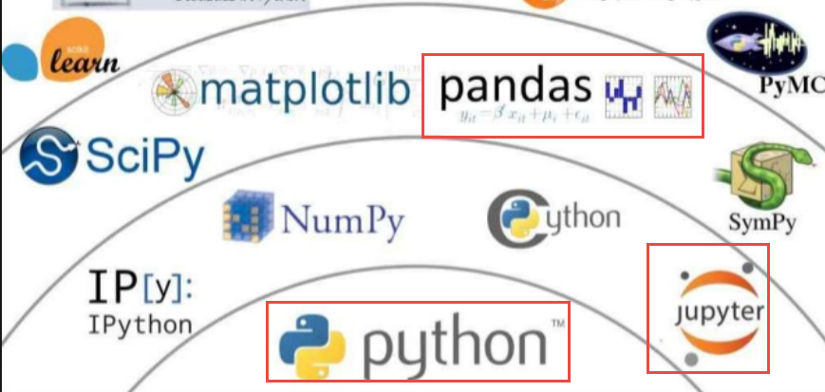
Notes:
Generalmente me llevo muy bien con el mundo Python y las librerías que nos proporciona para hacer ML

Slide 33
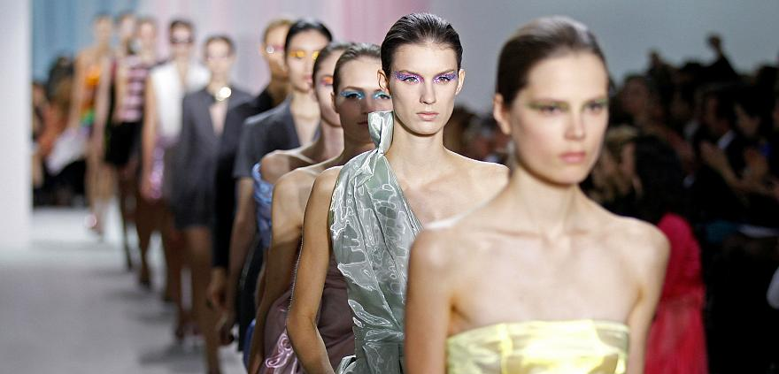
MODELOS

Slide 34
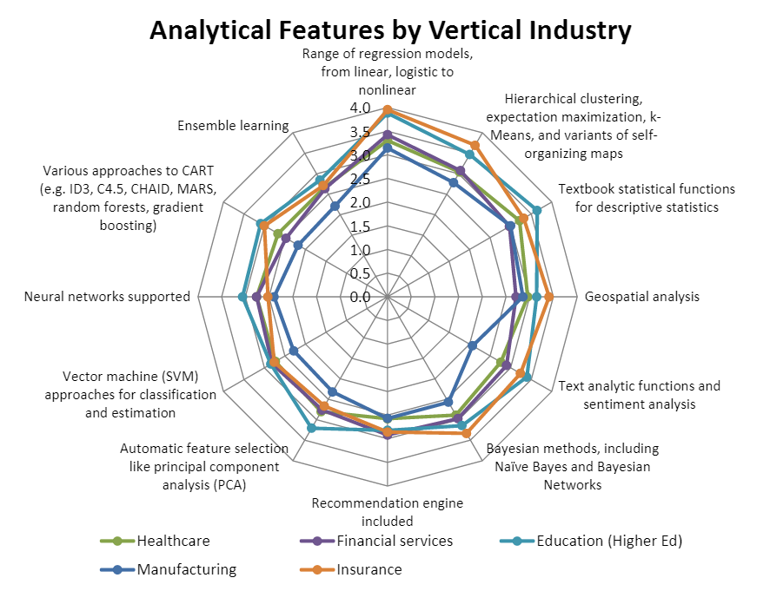

Slide 35
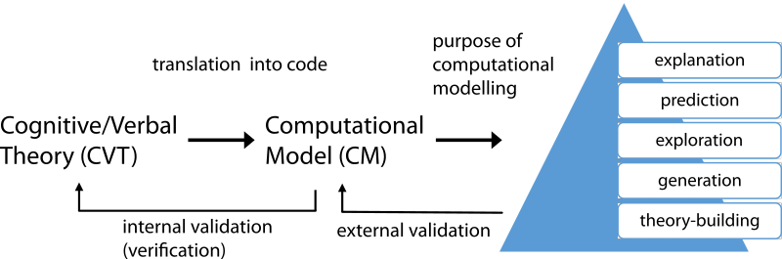

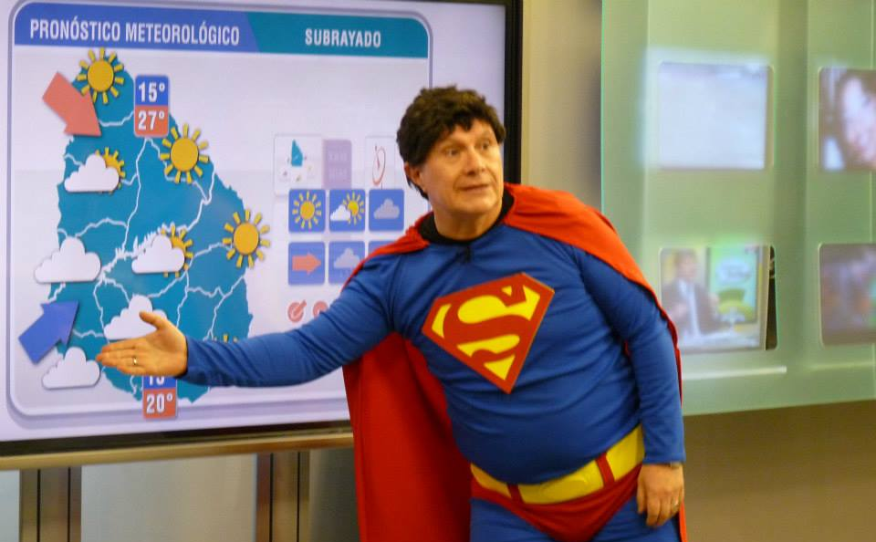
MODELOS ¿PARA QUÉ?
Notes:
Algo crucial a la hora de hacer data science es hablar de los modelos, los modelos computacionales nos permiten hacer una representación de la realidad tanto para entender porqué sucedieron determinadas cosas, por ejemplo, por qué sucede el cambio climático o también, en el mismo orden, para predecir el futuro, como hace vazquez melo.
Generalmente uno arranca a desarrollar un modelo de forma oral, poco precisa, haciendo algunas indicaciones y después lo formaliza matemáticamente.

Slide 36
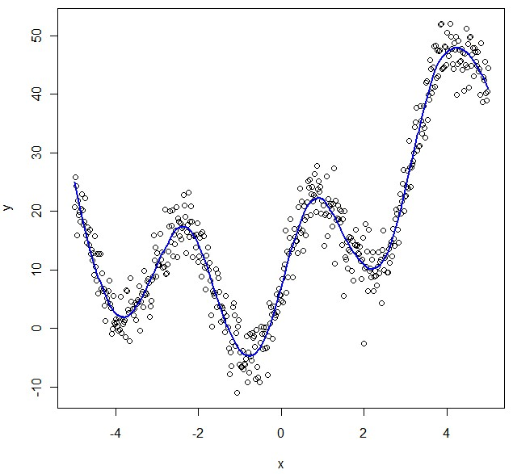
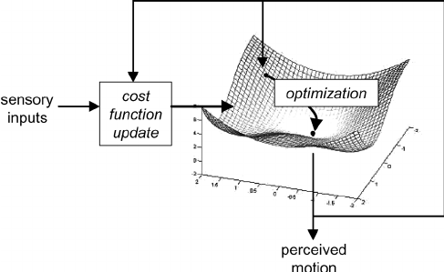
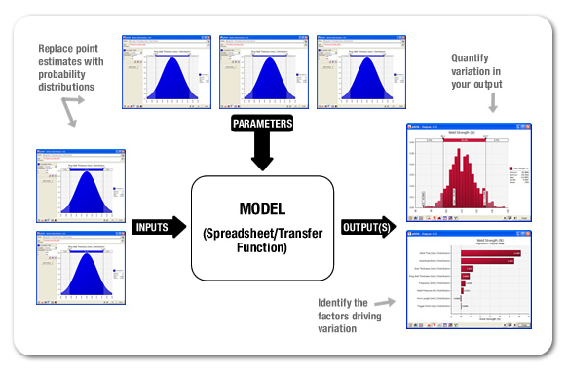
MODELOS: TIPOS
MODELO ESTADÍSTICO
MODELO DE OPTIMIZACIÓN
MODELO DE SIMULACIÓN
Notes:
Hay 3 tipos de modelos de los que vamos a hablar, modelos de optimización, modelos estadísticos y modelos de simulación.

Slide 37

Mi primer modelo
Debe llegar a las 8:00!!!
JUNIO 2019
DOMINGO LUNES MARTES MIÉRCOLES JUEVES VIERNES SÁBADO
7:00
7:10
7:10
7:10
7:40
7:50
7:45
7:55
?
Notes:
Un ejemplo:
Juan comienza a trabajar un martes en su nueva oficina a las 8:00 y como no sabe lo que va a tardar sale a las 7:00 de casa y llega a las 7:40. Como ha llegado con tiempo suficiente decide salir 10 minutos más tarde el miércoles, el jueves y el viernes llegando respectivamente a las 7:50, 7:45 y 7:55 por lo que siempre llega en hora. Juan ya tiene información de cuánto ha tardado en llegar (40, 40, 35 y 45 minutos) ¿A qué hora debería salir el lunes?

Slide 38
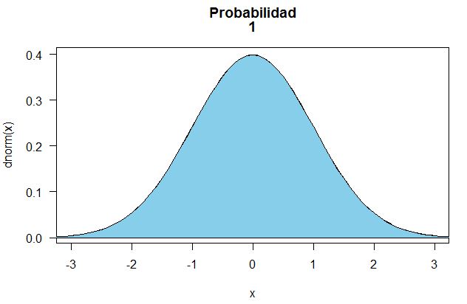
JUNIO 2019
DOMINGO LUNES MARTES MIÉRCOLES JUEVES VIERNES SÁBADO
7:00
7:10
7:10
7:10
7:40
7:50
7:45
7:55
7:10
8:30
Notes:
Decide salir el lunes a las 7:10 también pensando que va a llegar sin problema y llega a la oficina a las 8:30.
¿Qué ha sucedido?
La experiencia de ir a la oficina de Juan utiliza solamente 4 muestras (martes, miércoles, jueves y viernes) por lo que haciendo un análisis predictivo estima que debería tardar una media de 40 minutos.

Slide 39
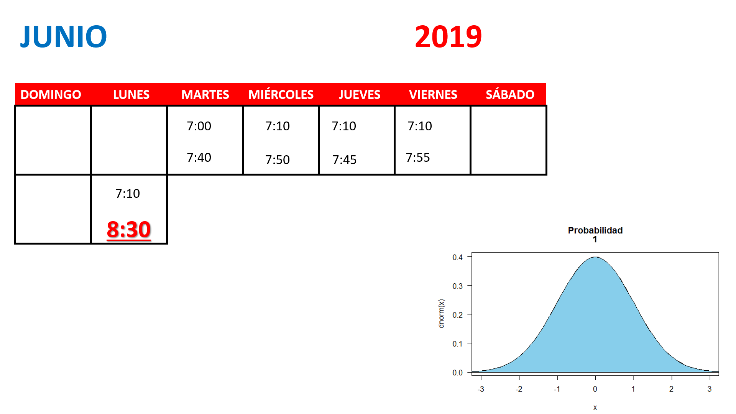
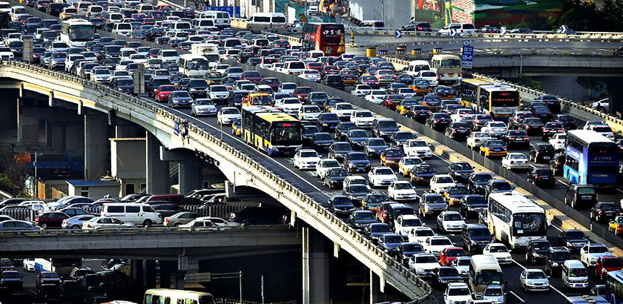
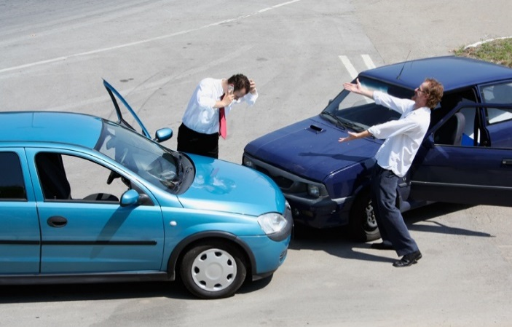
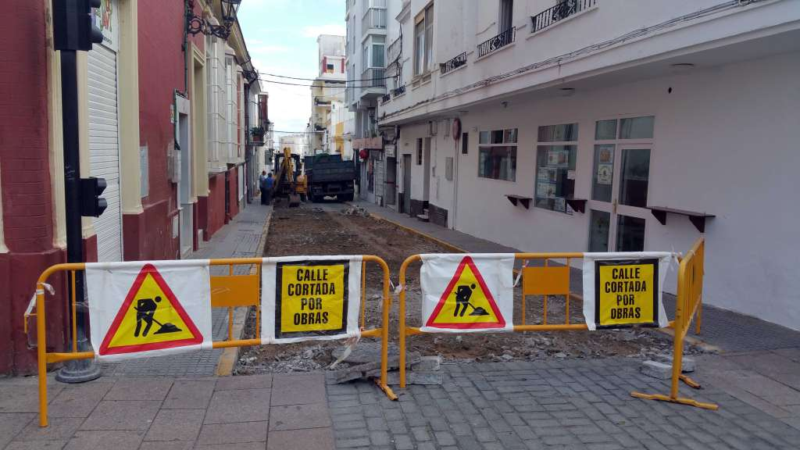
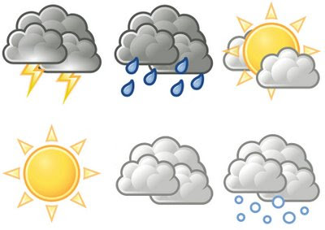


Notes:
¿Qué sucede ahora?
Juan hará un análisis de tipo diagnóstico para saber por qué no se ha cumplido su objetivo de llegar antes de las 8:00. En este análisis Juan detecta que no ha tenido en cuenta una serie de factores que afectan al tiempo que tarda en llegar a la oficina:
Día de la semana
Situación del tráfico (accidente, obra u otra situación)
Otros factores: Climatología, vuelta de vacaciones, huelga de transporte público
En esta situación Juan irá añadiendo nuevos condicionantes a su análisis ajustando cada día más el tiempo que tarda siempre teniendo en cuenta que hay factores en los que no puede influir (accidentes, huelgas, clima) y factores en los que sí (ruta a seguir, salir antes, ir en transporte público). Esto sería actualizar sus fuentes de datos.
Según vaya añadiendo dichos condicionantes mejorará sus “predicciones”.

Slide 40

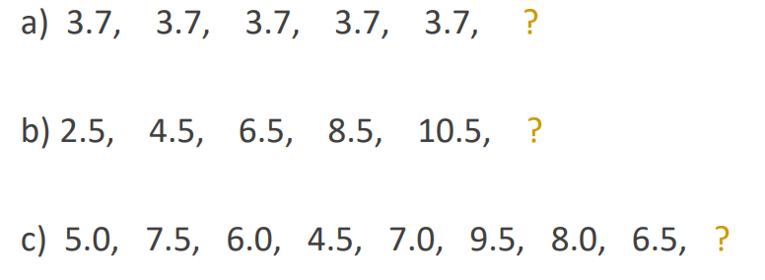
Predicciones

Slide 41
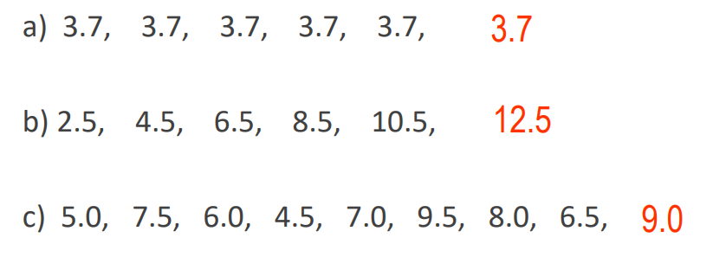
Predicciones

Slide 42
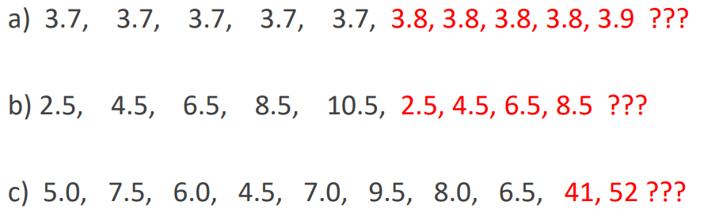
Predicciones

Slide 43
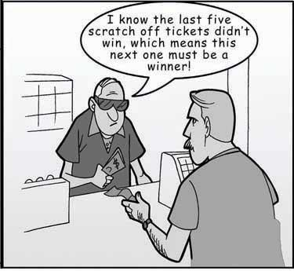
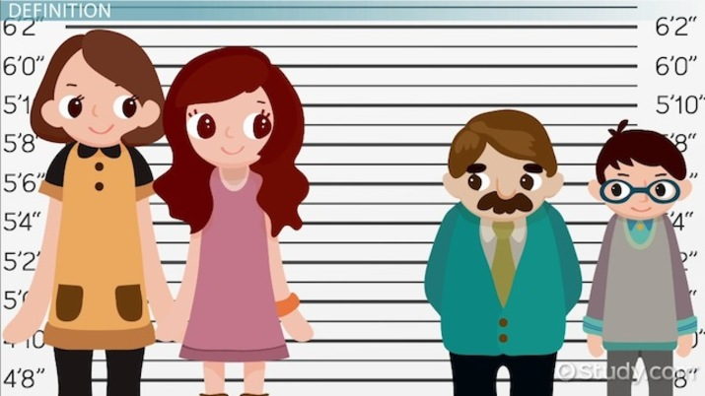
Falacia del Jugador VS. Regresión a la Media
Notes:
The gambler's fallacy, also known as the Monte Carlo fallacy or the fallacy of the maturity of chances, is the mistaken belief that, if something happens more frequently than normal during a given period, it will happen less frequently in the future (or vice versa). In situations where the outcome being observed is truly random and consists of independent trials of a random process, this belief is false. The fallacy can arise in many situations, but is most strongly associated with gambling, where it is common among players.
The term "Monte Carlo fallacy" originates from the best known example of the phenomenon, which occurred in the Monte Carlo Casino in 1913.
Perhaps the most famous example of the gambler's fallacy occurred in a game of roulette at the Monte Carlo Casino on August 18, 1913, when the ball fell in black 26 times in a row. This was an extremely uncommon occurrence: the probability of a sequence of red or black occurring 26 times in a row is (18/37)²⁶⁻¹ or around 1 in 66.6 million, assuming the mechanism is unbiased. Gamblers lost millions of francs betting against black, reasoning incorrectly that the streak was causing an imbalance in the randomness of the wheel, and that it had to be followed by a long streak of red
In statistics, regression toward (or to) the mean is the phenomenon that arises if a random variable is extreme on its first measurement but closer to the mean or average on its second measurement and if it is extreme on its second measurement but closer to the average on its first.^{[1][2][3]} To avoid making incorrect inferences, regression toward the mean must be considered when designing scientific experiments and interpreting data.^{[4]} Historically, what is now called regression toward the mean has also been called reversion to the mean and reversion to mediocrity.
Regression toward the mean
The concept of regression comes from genetics and was popularized by Sir Francis Galton during the late 19th century with the publication of Regression towards mediocrity in hereditary stature.^{[11]} Galton observed that extreme characteristics (e.g., height) in parents are not passed on completely to their offspring. Rather, the characteristics in the offspring regress towards a mediocre point (a point which has since been identified as the mean). By measuring the heights of hundreds of people, he was able to quantify regression to the mean, and estimate the size of the effect. Galton wrote that, “the average regression of the offspring is a constant fraction of their respective mid-parental deviations”. This means that the difference between a child and its parents for some characteristic is proportional to its parents' deviation from typical people in the population. If its parents are each two inches taller than the averages for men and women, then, on average, the offspring will be shorter than its parents by some factor (which, today, we would call one minus the regression coefficient) times two inches. For height, Galton estimated this coefficient to be about 2/3: the height of an individual will measure around a midpoint that is two thirds of the parents’ deviation from the population average

Slide 44
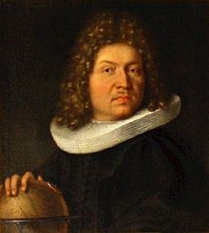
Diferencia de confianza
A medida que la varianza crece, necesitamos más samples para llegar a un mismo nivel de confianza
Ley de los grandes números
Notes:
Jakob Bernoulli (Basilea, 27 de diciembre de 1654 - ibíd. 16 de agosto de 1705), también conocido como Jacob, Jacques o James Bernoulli, fue un destacado matemático y científico suizo; hermano mayor de Johann Bernoulli (miembro de la familia Bernoulli).
Conocido por Ecuación diferencial de Bernoulli, Polinomios de Bernoulli , Ensayo de Bernoulli , Ley de los grandes números , Lemniscata
En la teoría de la probabilidad, bajo el término genérico de ley de los grandes números se engloban varios teoremas que describen el comportamiento del promedio de una sucesión de variables aleatorias conforme aumenta su número de ensayos.
Estos teoremas prescriben condiciones suficientes para garantizar que dicho promedio converja (en los sentidos explicados abajo) al promedio de las esperanzas de las variables aleatorias involucradas. Las distintas formulaciones de la ley de los grandes números (y sus condiciones asociadas) especifican la convergencia de formas distintas.
Las leyes de los grandes números explican por qué el promedio de una muestra al azar de una población de gran tamaño tenderá a estar cerca de la media de la población completa...
Cuando las variables aleatorias tienen una varianza finita, el teorema central del límite extiende nuestro entendimiento de la convergencia de su promedio describiendo la distribución de diferencias estandarizadas entre la suma de variables aleatorias y el valor esperado de esta suma: sin importar la distribución subyacente de las variables aleatorias, esta diferencia estandarizada converge a una variable aleatoria normal estándar.
La frase "ley de los grandes números" es también usada ocasionalmente para referirse al principio de que la probabilidad de que cualquier evento posible (incluso uno improbable) ocurra al menos una vez en una serie aumenta con el número de eventos en la serie. Por ejemplo, la probabilidad de que un individuo gane la lotería es bastante baja; sin embargo, la probabilidad de que alguien gane la lotería es bastante alta, suponiendo que suficientes personas comprasen boletos de lotería.

Slide 45
¿Cuál es el tamaño de la muestra para asegurarnos de tener una buena precisión?
Tener una confianza razonable
Depende de la variabilidad de las posibles respuestas
Tener en cuenta la varianza de las variables
Computamos la media
Desviación estándar es la raíz de la varianza, está bueno porque no importa si la diferencia es positiva o negativa, pero eso lo podríamos solucionar con hacer el valor absoluto, el chiste es que ayuda a reducir el impacto de outliers

Slide 46
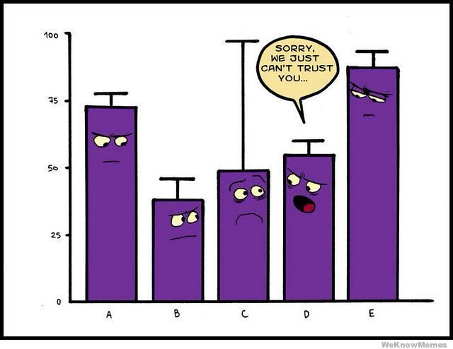

Intervalo de confianza
Notes:
El retorno en una ruleta va a ser de -1% y +1% con un 95% de confianza

Slide 47

Sampling and Standard Error

Slide 48

Simple Random Sampling
Random.sample(population, sampleSize)
--es sin reemplazo!
Notes:
Cada miembro tiene la misma probabilidad de ser elegido. No siempre es apropiado.
Si yo tengo en cuenta alumnos del MIT para ver qué porcentaje es nerd.
Pero el tema es que la cantidad de alumnos por carrera es muy distinta! No se distribuyen igual. Si elegimos a 100 random seguramente sean todos de ingeniería y eso no está bien.
Es mejor dividirlos en los grupos y elegir randómicamente entre esos grupos, la cantidad de cada grupo es proporcional al tamaño del grupo.
Sin reemplazo significa que una vez que sacás a un individuo de la población lo sacás posta y no lo devolvés. Lo que te garantiza que no lo vas a volver a elegir. Otros mecanismos vos lo devolvés a la población (con reemplazo) entonces lo podrías volver a elegir muchas veces.

Slide 49

Stratified Sampling
Notes:
Este tipo es el que se usa para las que tienen que ver con política, si bien por ejemplo vas a querer seleccionar y encuestar mayoritariamente a los estudiantes de ingeniería, también vas a querer alguno de arquitectura en el sampleo. Acá tienen algunos de la ciudad, algunos del campo, de minorías, etc.
Es difícil armarlos bien pero te permite muestras más pequeñas que las que son random

Slide 50


Slide 51

Modelo de Optimización
Función objetivo!!!!
Restricciones
Notes:
Un caso típico de modelo de optimización es el waze ¿Cuál es la función objetivo que intenta maximizar o minimizar?
Minimiza o Maximiza: Hora de llegada, Calles seguras, Camino más corto, que me pueda mover velozmente sin embotellamientos (aunque llegue más tarde que fumándome el embotellamiento!)
Restricciones: presupuesto, hora de llegada

Slide 52







investigación operativa/teoría de la toma de decisiones/programación matemática
Notes:
Imagino que de los 4 niveles el que les resulta más extraño es el de prescriptivo y está bien ya que es el más complejo.
Las técnicas se basan en el campo de la investigación operativa (conocida también como teoría de la toma de decisiones o programación matemática) es una rama de la Administración que consiste en el uso de modelos matemáticos, estadística y algoritmos con objeto de realizar un proceso de toma de decisiones. Frecuentemente trata del estudio de complejos sistemas reales, con la finalidad de mejorar (u optimizar) su funcionamiento. Como por ejemplo, mejores rutas para transportar mercadería o cuál es la mejor forma de asignar camas en un hospital.
Básicamente lo que tiene en cuenta es una serie de restricciones que puede estar dada por la escasez de recursos, para determinar cómo se puede alcanzar un objetivo definido, haciendo un uso óptimo de los recursos, ya sea por ejemplo alcanzando la maximización de los beneficios o la minimización de costos.

Slide 53

Modelo de Optimización: Problema de la Mochila
0/1
Contunuo ☹
Notes:
El problema de la mochila es un clásico de los modelos de optimización, el binario es más divertido porque el continuo me permite de alguna forma “partir los elementos” entonces yo puedo “rallar” el oro de los lingotes y así llevarme una fracción. La forma de resolverlo es sencilla, voy poniendo del que tiene valor al que tiene menos siempre y cuando la mochila aguante el peso. En este caso arrancaría con la olla y luego partitía los lingotes para robarme 200 oz de ellos

Slide 54


Problema de la Mochila - Formalizado
Encontrar un vector V tal que maximice
Sujeto a la restricción de que
Notes:
V sería un vector binario, I es el vector que contiene a los elementos (ítems)

Slide 55

¿Resolución?
Notes:
Lo malo de la fuerza bruta es que este (como muchos otros) es un problema inherentemente exponencial. 2 elevado a la cantidad de ítems. Si tenemos 10 ya estamos hablando de 1024. Con 20 ítems es más de 1 millón de posibilidades!. Lo malo es que no hay un mejor algoritmo que nos aseguro encontrar una solución óptima. Pero si bien no se puede encontrar la solución perfecta, si se puede encontrar soluciones muy muy buenas.

Slide 56

Algoritmo Voráz (greedy)
MIENTRAS la mochila no esté llena
Poner el elemento más valioso
Notes:
Y ustedes se preguntarán ¿Qué es valioso? Es el que tiene efectivamente más valor o el valor dividido el peso?

Slide 57





Dieta
Consumo calórico = TMB x índice de actividad
Ratio cintura/talla:
Consumo calórico*0,10 <= Déficit calórico <= Consumo calórico*0,30
Para bajar 1kg hay que perder 7.700 kcal

Slide 58


Dieta
Si quiero un % grasa de 10 manteniendo la masa corporal magra debería pesar 75,6 kg
tengo que bajar 14,3kg que son 104,274 kcal
Como mi déficit va a ser de 30% será de 850kcal (o sea que se come 1.986kcal)
Bajar 104.274 kcal con un déficit diario de 850 kcal lleva 116 días que son 4 meses.
40 < Carbos < 60
10 < Protes < 40
20 < Grasas < 35
(Otra escuela)
Proteína (gramos) = 1,4 a 2,4 x kg de peso
Grasa (gramos) = 0,7g x kg de peso
1g proteína = 4kcal
1g carbohidratos = 4kcal
1g grasa = 9kcal

Slide 59

Menú

Slide 60
https://dataplatform.cloud.ibm.com/
studentquanam##@gmail.com
Stud3ntQu4n4m##

Slide 61


Slide 62


Slide 63


Slide 64


Slide 65


Slide 66


Slide 67


Slide 68


Slide 69

Ejercicio
Notes:
Un ejemplo concreto puede ser un problema de restricciones
Tenemos dos fábricas que deben abastecer tres ciudades (que tienen 20, 20 y 25 mil personas respectivamente) durante un año.
La primer fábrica tiene una capacidad de producción de 25 mil unidades y la segunda de 40 mil unidades.
Decidir cuántas unidades trasladar desde cada fábrica a cada ciudad de modo de minimizar los costos de transporte teniendo en cuenta que los costos de transporte (en $/unidad) son :

Slide 70
Resolución
Variables de Decisión: Unidades_{ij} – Unidades trasladadas desde Fábrica i (i=1, i=2) hasta la ciudad j (j=1, j=2, j=3)
Objetivo:
21x Unidades₁₁+25x Unidades ₁₂+15x Unidades ₁₃₊
28x Unidades ₂₁+13x Unidades ₂₂+19x Unidades ₂₃
sea mínimo

Slide 71
Resolución
Restricciones
Satisfacer las necesidades de las ciudades
Unidades₁₁+Unidades₂₁=20
Unidades₁₂+Unidades₂₂=20
Unidades₁₃+Unidades₂₃=25
Que las fábricas se la banquen
Unidades₁₁+Unidades₁₂+Unidades₁₃=25
Unidades₂₁+Unidades₂₂+Unidades₂₃=40
No negatividad
Unidades_{ij} >= 0

Slide 72


Slide 73

Recursos Compartidos
https://drive.google.com/drive/folders/1hOgyIjwg8JJXHrAGPxH4qa8UkU-58H9W?usp=sharing

Slide 74

Notes:
from scipy.optimize import minimize
fun = lambda x: 21*x[0]+25*x[1]+15*x[2]+28*x[3]+13*x[4]+19*x[5]
cons = ({'type': 'eq', 'fun': lambda x: x[0] + x[3] - 20},
{'type': 'ineq', 'fun': lambda x: x[1] + x[4] - 20},
{'type': 'ineq', 'fun': lambda x: x[2] + x[5] - 25},
{'type': 'ineq', 'fun': lambda x: x[0] + x[1] + x[2] - 25},
{'type': 'ineq', 'fun': lambda x: x[3] + x[4] + x[5] - 40})
bnds = ((0, None), (0, None), (0, None), (0, None), (0, None), (0, None))
res = minimize(fun, [10,10,10,10,10,15], method='SLSQP', bounds=bnds,constraints=cons, options = {'disp':True})
print(res.x)

Slide 75


¿Cuánto debe comprar?
100 días de trabajo:
20 veces vendió 7 cajas,
40 veces vendió 8 cajas,
30 veces vendió 9 cajas y 10 veces vendió las 10.
Compra a $360
(12 duraznos)
Vende a $70
Notes:
Hace varios años que el señor Edwards vende duraznos de primera calidad.
Los duraznos los consigue a $360 la caja. Cada día compra 10 cajas y vende los duraznos por unidad durante las horas que está abierto el local, que van desde las 12:00pm hasta las 07:00 pm.
El precio de venta de cada durazno es de $ 70.
En varias ocasiones ha vendido la décima caja justo antes de las 7 pm. Muchas veces, sin embargo, no alcanza a vender todas las cajas y en ese caso debe desechar los duraznos no vendidos, por sus características de primera calidad.
Recientemente, las condiciones económicas han obligado a considerar cuidadosamente las utilidades reales de la comercialización de productos altamente perecederos, por lo que el señor Edwards quisiera estar seguro de que la mejor opción sea comprar siempre 10 cajas.
El ha sido cuidadoso y mantuvo un registro de las demandas en los últimos 100 días de trabajo: 20 veces la demanda fue de 7 cajas, 40 veces fue de 8 cajas, en 30 oportunidades vendió 9 cajas y 10 veces vendió las 10 cajas compradas.

Slide 76

Resolución

Slide 77





¿Bailamos?
-U$S 1.250
U$S 500 (60% lo cierran)
U$S 7.500
U$S 3.250 (80% éxito)
U$S 2.000 (50% éxito)
Notes:
El Director de una empresa se enfrenta con la decisión de hacer o no un baile para recaudar fondos.
El director consiguió un local que solamente les cobra U$S 500. Este bajo precio se debe a que el local tiene una deuda grande con el estado y hay un 60% de chances de que lo clausuren antes de la fiesta. El director es consciente de que el monto abonado al local no podría recuperarse si realmente lo clausuran.
Para la difusión de la fiesta conocen dos métodos distintos. El director supone que hay 80% de probabilidad de éxito si hacen propaganda en un canal de televisión local, que tiene un costo de U$S 3.250. Sin embargo, si lo publican por una radio local tendría un costo de U$S 2.000 pero con una probabilidad de éxito de sólo el 50%.
Si la empresa decide hacer el baile, el local no cierra y fracasa (debido a que va poca gente) la pérdida (además de los gastos del local) se estima en U$S 1.250 (debido al excedente de bebida). Si tiene éxito gana U$S 7.500.

Slide 78

Resolución

Slide 79


¿Se acuerdan?
Problema de la Mochila - Formalizado
Encontrar un vector V tal que maximice
Sujeto a la restricción de que
Notes:
V sería un vector binario, I es el vector que contiene a los elementos (ítems)

Slide 80


Notes:
Entre el algoritmo voraz y el de fuerza bruta está lo que se conoce como search tree
Partiendo desde la raíz que es un elemento cualquiera, si vamos por la rama de la izquierda significa tomarlo y a la derecha significa NO tomarlo

Slide 81

Árbol de búsqueda para enumerar posiblidades
¿Cantidad de niveles?
¿Cantidad de nodos?
Notes:
Los niveles son la cantidad de elementos
Luego es importante saber la cantidad de nodos por nivel
La cantidad de nodos del nivel i es 2 a la i
Entonces es la sumatoria desde 0 a n de 2 a la i que eso da O(2^(n+1))
La primer optimización obvia es que no hay que recorrer todo el árbol, si me paso ya está, no tengo que seguir. De todas formas no cambia la complejidad del peor caso.
Programación Dinámica.

Slide 82

Fibonnaci Recursivo (6) = 13
Notes:
Es una pavada computar muchas veces lo mismo. Fib de 4 se repite 2 veces, Fib de 3 se repite 3.
El truco de la programación dinámica es MEMOIZATION. Que es simplemente guardar los valores que uno va calculando en un diccionario entonces cuando tiene que calcular uno nuevo lo primero que hace es ir a fijarse si no lo calculó ya.

Slide 83

Programación Dinámica
Notes:
def fib(n):
if n == 0 or n==1:
return 1
else:
return fib(n-1)+fib(n-2)
def fast_fib(n, memo = {}):
if n == 0 or n==1:
return 1
try:
return memo[n]
except KeyError:
result = fast_fib(n-1, memo) + fast_fib(n-2, memo)
memo[n] = result
return result
#for numero in range(50):
# print("fib("+str(numero)+")="+str(fib(numero)))
for numero in range(50):
print("fib("+str(numero)+")="+str(fast_fib(numero)))

Slide 84

¿Cuándo Funciona?
La solución global se puede encontrar combinando soluciones a subproblemas locales?
Fib(x) = fib(x-1) + fib(x-2)
Los subproblemas son repetitivos?
Notes:
Acá está la explicación de cuándo conviene usar memoization

Slide 85

¿Aplica?
Notes:
Para este caso no aplica ya que todos los nodos son distintos, no tenemos overlapping subproblems.

Slide 86

¿Aplica?
Notes:
Con este menú si aplica-

Slide 87

¿Cansados?

Slide 88


Estadística y data Experimental
Notes:
Hacemos experimentos para obtener data
Luego nos hacemos teorías y construimos modelos para tratar de entender y contestar las preguntas para complementar el experimento

Slide 89
K = 35000
K = 1
Notes:
Resortes, los podés estirar o comprimir. La fuerza que se necesita es lineal a la distancia.Esa es la constante del resorte que es la k.

Slide 90

Ejercicio
¿Cuánto tiene que pesar el motociclista para comprimir el resorte 1 cm?
Ley de elasticidad de Hook => F = -k*d
Segunda Ley de Newton => F = m * a
K = 35000 N/m
Notes:
¿Cuánto tiene que pesar el motociclista para comprimir el resorte 1 cm?
F = 0,01 m * 35000 N/m
F = 350 N
F = mass * acc
F = mass * 9,8 m/s^2
Mass = 35,68 k

Slide 91
Ejercicio
¿Cuánto tiene que pesar el motociclista para comprimir el resorte 1 cm?
Ley de elasticidad de Hook => F = -k*d
Segunda Ley de Newton => F = m * a
K = 35000 N/m
F = 0,01 m * 35000 N/m
F = 350 N
F = m * a
F = m * 9,8 m/s^2
Masa = 35,68 k
Notes:
¿Cuánto tiene que pesar el motociclista para comprimir el resorte 1 cm?
F = 0,01 m * 35000 N/m
F = 350 N
F = mass * acc
F = mass * 9,8 m/s^2
Mass = 35,68 k

Slide 92


¿Se acuerdan del liceo?
1 sola medida sería medio loco, habría que hacer muchas medidas con pesas distintas.

Slide 93


Algunos datos - Interpolador
Notes:
Ahí tenemos algunos datos de nuestro experimento.
Pyab.array toma una tupla y la convierte en array
No parece muy lineal, no? No se cumple la ley? Hay ruido en las medidas? Cuál sería la recta que pasa por esos puntos? Queremos ver cómo se relacionan la variable independiente a la dependiente para luego poder predecir. Después estaría bueno también saber una función objetivo que queramos minimizar para saber qué tan cerca está nuestra recta a las mediciones realizadas. Cómo podemos medir la distancia?

Slide 94
¿Cómo medimos Distancia?
Notes:
Distancia de una medición a la recta. Tenemos esas 3 posibilidades ¿Cuál es la mejor?

Slide 95
¿Cómo medimos Distancia?
X
Notes:
X no tiene mucho sentido ya que es la variable independiente.

Slide 96
¿Cómo medimos Distancia?
P
Notes:
P tiene sentido pero no es lo que quiero de verdad

Slide 97
¿Cómo medimos Distancia?
Y
Notes:
Y es lo más razonable ya que lo que yo quiero predecir es la variable dependiente que es la Y entonces esa distancia va a ser por la que le estoy errando.

Slide 98
¿Cómo medimos Distancia?
X
Y
P
Notes:
Distancia de una medición a la recta. Tenemos esas 3 posibilidades ¿Cuál es la mejor?
X no tiene mucho sentido ya que es la variable independiente.
P tiene sentido pero no es lo que quiero de verdad
Y es lo más razonable ya que lo que yo quiero predecir es la variable dependiente que es la Y entonces esa distancia va a ser por la que le estoy errando.

Slide 99

Función objetivo: mínimos cuadrados
Notes:
Se hace al cuadrado para olvidarnos del signo, no importa si está por arriba o por abajo del que predecimos, podríamos usar el valor absoluto pero usar el cuadrado tiene unas propiedades que están buenas para encontrar la línea que mejor se ajusta.
Es muy parecido a la varianza. Es la varianza entre en realidad.
Todo esto lo construimos partiendo de la base que ya teníamos la línea que ajuste mejor.
Usamos la regresión lineal para hallar el polinomio. Línea, parábola, etc dependiendo el grado.

Slide 100



¿Modelo?
¡Polinomio! (con una variable)
Notes:
Un poco de repaso sobre polinomios

Slide 101


Resolviendo los mínimos cuadrados
Queremos hallar una recta (y=ax+b) que ajuste bien!
Regresión Lineal
Notes:
El truco está en hallar A y B para que la varianza sea chica. Ahí entra la regresión lineal.
Imagínense un espacio de 3 dimensiones donde el eje x es el A, el eje y es el B y el eje Z el resultado de la varianza, debería ver el mínimo de esa sábana y ahí tengo en A y el B que me da el menor.
La regresión tiene que ver con eso.
La regresión lineal me da el mínimo de esa superficie, se llama regresión lineal pero no sirve únicamente para líneas, se llama así porque arranco desde un punto y mido el gradiente camino un poquito y vuelvo a medirlo
Al usar los mínimos cuadrados la superficie tiene siempre un único mínimo. No es una superficie multiloca toda revoltosa.
Se puede escribir código para esto, la versión más sencilla es parecida al algoritmo de Newton

Slide 102


Slide 103
Regresión Lineal - Intuición

Slide 104

¡OJO!

Slide 105

¡OJO!

Slide 106

¿y en la práctica? PolyFit
Polyfit(xObservados, yObservados, n)
Encuentra los coeficientes de un polinomio de grado n que tiene el mejor ajuste de mínimos cuadrados
n=1 => mejor línea => y=ax+b
n=2 => mejor parábola => y=ax^2+bx+c

Slide 107

Probemos ahora con otro experimento

Slide 108

Hagamos un modelo (recta)
Notes:
Bastante malo el fit, no? Es que claramente no es una recta! No se puede ignorar, deberíamos probar con una parábola!

Slide 109

Hagamos otro modelo (parábola)
Notes:
La parábola tiene pinta de andar mejor! Pero podríamos probar un polinomio de grado aún mayor que ajuste mejor!!!!

Slide 110

Y si vemos el error de cada modelo?
Notes:
Comparación entre el modelo lineal y el modelo cuadrático.
El cuadrático es como 6 veces mejor!!!!
Igual no sé si 1146 es un buen valor, no me queda claro.
Eso no dice mucho porque incluso depende de la escala, si yo amplifico la escala ese número me va a dar mayor y la verdad es que no tiene ningún sentido

Slide 111

Error 1146 es mucho o poco?
2
Coeficiente de Determinación R
Notes:
No me dice mucho la verdad, no tiene magnitud y tampoco es independiente de la escala
Lo de arriba es el error de la estimación
Lo de abajo es la variación de la propia data.

Slide 112

Coeficiente de Determinación (código)
Notes:
R^2 nos muestra qué tanto se adapta a la variabilidad.
R^2 tiene que ser lo más cercano a 1 posible que significa que nuestro modelo está capturando toda la variabilidad de la data muy bien.

Slide 113

Probemos con polinomios de mayor grado!
Notes:
Mucho mejor el R de la parábola que la de la recta. Y si probamos con polinomios de grado 8 o de grado 16????

Slide 114


Notes:
Vemos que el de orden 16 ajusta muy muy bien. Pero como decían nuestros padres “que podamos hacer una determinada cosa no significa que debamos hacerla” nosotros queremos un modelo para explicar un fenómeno y para poder hacer predicciones. Un modelo de orden 16 es un dolor de cabeza, no es sencillo de entender ni de explicar. En realidad, la data misteriosa, fue generada como una parábola pero metiéndole ruido.

Slide 115

¿De dónde salen los datos?
Notes:
Así fue como se generó la data.
Entonces no entiendo, por qué si los datos generados fueron parabólicos, como resulta que el polinomio de grado 16 ajusta mejor???

Slide 116

Y si hacemos un 2do dataset?
Notes:
Hay un truco lo que pasa, qué sucede si con el código del slide anterior generamos 2 sets de datos? Obviamente van a ser distintos porque el ruido va a ser distinto en uno y en el otro. Si luego hacemos el polifit para cada uno de esos qué pasará?
genFits toma una colección de valores x e y y una lista de grados y para cada grado usa polifit para hallar el mejor modelo. De esa forma en la variable models1 van a estar los 4 modelos.
También vemos los fits para ambos datasets.

Slide 117

Si validamos nuestro modelo (16) con el nuevo?

Slide 118

Si validamos nuestro modelo (2) con el nuevo?

Slide 119

Error de entrenamiento
Notes:
Lo del fit es necesario pero no es suficiente para tener un buen modelo.
Necesitamos tener un error de entrenamiento pequeño
Lo que se hace es probar el modelo con otra data generada por el mismo proceso con el que se entrenó
Una de las herramientas que tenemos disponibles es cross-validation
Lo que podríamos hacer por ejemplo es generar el modelo con el dataset 1 y probarlo con el dataset 2 y lo mismo a la inversa, probar el modelo generado con el dataset 2 con los datos del dataset 1.
Esto nos da una idea de qué tan generalizable es el modelo generado

Slide 120


Overfitting
Notes:
El overfitting lo que me hace es que me fittea no solo el proceso que hay por debajo sino que también me fittea el ruido
Si la data es perfecta, imaginemos una recta, y yo hago un modelo cuadrático (Ax^2+Bx+C) el A me va a quedar en 0, eso está bueno, pero solo funciona con data perfecta, si la data tiene ruido, al agregar más términos, me van a intentar ajustar el ruido.
Voy en el video 10. Understanding Experimental Data (cont.) minuto 17:37

Slide 121


Slide 122


Modelos de grafos
Los 7 puentes del río Pregel en Königsberg.
Notes:
Generalización de los árboles de decisión
Generar modelos computacionales
¿Qué comer? Lo transformamos a un algoritmo computacional, el problema de la valija, greedy algorithms, y programación dinámica.
Este modelo lo que tiene son nodos y aristas (adges, arcs)!
El origen de la teoría de grafos se remonta al siglo XVIII con el problema de los puentes de Königsberg, el cual consistía en encontrar un camino que recorriera los siete puentes del río Pregel (54°42′12″N 20°30′56″E) en la ciudad de Königsberg, actualmente Kaliningrado, de modo que se recorrieran todos los puentes pasando una sola vez por cada uno de ellos. El trabajo de Leonhard Euler sobre el problema titulado Solutio problematis ad geometriam situs pertinentis³​ (La solución de un problema relativo a la geometría de la posición) en 1736, es considerado el primer resultado de la teoría de grafos. También se considera uno de los primeros resultados topológicos en geometría (que no depende de ninguna medida). Este ejemplo ilustra la profunda relación entre la teoría de grafos y la topología.

Slide 123
¿Qué es un grafo?
Conjunto de Nodos (vértices)
Pueden tener propiedades asociados a ellos
Conjunto de aristas (arcos) cada una conteniendo un par de nodos
No dirigido (grafo)
Dirigido (digrafo)
Origen (padre) y destinos (hijo)
Con o sin peso

Slide 124

¿Cómo llegar de una ciudad a otra?

Slide 125






Casos de Uso
Notes:
Redes de computadoras
Rutas y movilidad
Transferencias bancarias
Tuberías
Redes familiares
Redes criminales

Slide 126

Caso de Uso – StarWars!

Slide 127

Medidas de Centralidad
INTERMEDIACIÓN
CERCANÍA
Notes:
La intermediación («betweenness centrality») es una medida que cuantifica la frecuencia o el número de veces que un nodo actúa como un puente a lo largo del camino más corto entre otros dos nodos
La medida de cercanía, definida por el matemático Murray Beauchamp en 1965¹²​ y luego popularizada por Freeman en 1979,³​ es la más conocida y utilizada de las medidas radiales de longitud. Se basa en calcular la suma o bien el promedio de las distancias más cortas desde un nodo hacia todos los demás.

Slide 128
Medidas de Centralidad
VALOR PROPIO
GRADO
Notes:
La centralidad de vector propio mide la influencia de un nodo en una red. Fue propuesta por Phillip Bonacich en 1972,²¹​ y corresponde al principal vector propio de la matriz de adyacencia del grafo analizado. Intuitivamente, los nodos que poseen un valor alto de esta medida de centralidad están conectados a muchos nodos que a su vez están bien conectados (PageRank)
La centralidad de grado («degree centrality») es la primera y más simple de las medidas de centralidad.⁷​ Corresponde al número de enlaces que posee un nodo con los demás.

Slide 129
Medidas de Centralidad
CENTRALIDAD ARMÓNICA
CENTRALIDAD DE KATZ

Slide 130


Búsquedas
Búsqueda en anchura
Búsqueda en profundidad
Notes:
También vecino más cercano
A*

Slide 131

Algoritmo de Dijkstra
Notes:
El algoritmo de Dijkstra, también llamado algoritmo de caminos mínimos, es un algoritmo para la determinación del camino más corto, dado un vérticeorigen, hacia el resto de los vértices en un grafo que tiene pesos en cada arista. Su nombre alude a Edsger Dijkstra, científico de la computación de los Países Bajos que lo describió por primera vez en 1959
La idea subyacente en este algoritmo consiste en ir explorando todos los caminos más cortos que parten del vértice origen y que llevan a todos los demás vértices; cuando se obtiene el camino más corto desde el vértice origen hasta el resto de los vértices que componen el grafo, el algoritmo se detiene. Se trata de una especialización de la búsqueda de costo uniforme y, como tal, no funciona en grafos con aristas de coste negativo (al elegir siempre el nodo con distancia menor, pueden quedar excluidos de la búsqueda nodos que en próximas iteraciones bajarían el costo general del camino al pasar por una arista con costo negativo).
Una de sus aplicaciones más importantes reside en el campo de la telemática. Gracias a él, es posible resolver grafos con muchos nodos, lo que sería muy complicado resolver sin dicho algoritmo, encontrando así las rutas más cortas entre un origen y todos los destinos en una red.

Slide 132

Algoritmo de Prim Árbol recubridor mínimo
Notes:
Dado un grafo conexo y no dirigido, un árbol recubridor de ese grafo es un subgrafo que tiene que ser un árbol y contener todos los vértices del grafo inicial. Cada arista tiene asignado un peso proporcional entre ellos, que es un número representativo de algún objeto, distancia, etc.; y se usa para asignar un peso total al árbol recubridor mínimo computando la suma de todos los pesos de las aristas del árbol en cuestión. Un árbol recubridor mínimo o un árbol expandido mínimo es un árbol recubridor que pesa menos o igual que otros árboles recubridores. Todo grafo tiene un bosque recubridor mínimo.

Slide 133

Componente fuertemente conexo
Notes:
Un grafo dirigido, y sus componentes fuertemente conexos

Slide 134


Clustering coefficient
Notes:
https://en.wikipedia.org/wiki/Clustering_coefficient
Example local clustering coefficient on an undirected graph. The local clustering coefficient of the blue node is computed as the proportion of connections among its neighbours which are actually realised compared with the number of all possible connections. In the figure, the blue node has three neighbours, which can have a maximum of 3 connections among them. In the top part of the figure all three possible connections are realised (thick black segments), giving a local clustering coefficient of 1. In the middle part of the figure only one connection is realised (thick black line) and 2 connections are missing (dotted red lines), giving a local cluster coefficient of 1/3. Finally, none of the possible connections among the neighbours of the blue node are realised, producing a local clustering coefficient value of 0.

Slide 135


Modularity
Notes:
https://en.wikipedia.org/wiki/Modularity_(networks)

Slide 136




Notes:
https://www.python-course.eu/graphs_python.php
https://networkx.github.io/documentation/networkx-1.10/reference/algorithms.shortest_paths.html
https://pypi.org/project/Dijkstar/
https://www.python.org/doc/essays/graphs/
http://networkx.github.io/
https://igraph.org/

Slide 137

Networkx!

Slide 139


Slide 140


Introduction to Machine Learning
Notes:
La regresión lineal nos da un modelo para entender la data,
Clasificación es para labeled data
Clustering no tengo labeled

Slide 141

Notes:
Regresión lineal: aprende un modelo de la data que se puede usar para predecir comportamiento en otras situaciones

Slide 142

¿Qué es Machine Learning?

Slide 143

Notes:
Supervisado tenemos labels
No supervisado no tenemos labels, se inventan labels para los vectores de datos que se tienen, se agrupan

Slide 144

Agrupar ejemplos - Clustering

Slide 145
Clustering “pseudocódigo”
Queremos decidir qué ejemplos son “similares” tratando de separalos en grupos “naturales”
Similaridad es una medida de distancia
Supongamos que sabemos que hay k grupos distintos (no sabemos cuáles)
Elegir k ejemplos (randómicamente?)
Agrupar a los restantes tratando de minimizar la distancia
Encontrar la mediana de cada cluster y elegir como nuevos ejemplares
Repetir hasta que no cambie

Slide 146


Slide 147


Slide 148


Slide 149


Slide 150


Slide 151


Slide 152
Problemas
¿Cómo elegir k?
¿Cómo elegir los centroides iniciales?

Slide 153



Slide 154

Similaridad basada en peso

Slide 155

Similaridad basada en altura

Slide 156

Similaridad basada en peso y altura

Slide 157

Similaridad basada en peso y altura

Slide 158

¿y si la data estaba etiquetada?
¡No alcanza con peso y altura!
Notes:
Todo muy lindo pero por qué se toma peso y altura?
No sería útil tener la velocidad promedio o por ejemplo el largo de brazos?
Cómo se mide la distancia? Todas las variables ponderan iguales, se mide igual la distancia entre el peso y la altura?

Slide 159


Features

Slide 160




Representación de Features
Notes:
Representamos los ejepmlos como vectores de features
Si queremos predecir cuál es la probabilidad de que un alumno se saque A+ en un curso, qué features debo tener?
No creo en la astrología por lo que pienso que el mes en el que naciste no tiene nada que ver. Probablemente el color de ojos tampoco. En una de esas si el promedio, experiencia anterior en programación.
Puedo tirar todas las features y que el algoritmo decida cuáles son buenas y cuales no pero hay que tener cuidado con el overfitting!

Slide 161


Etiquetemos reptiles

Slide 162


Algoritmo para etiquetar reptiles
Modelo Inicial, poca información como para generalizar

Slide 163


Notes:
Parece que el modelo podría ser que si todo es true entonces es un reptil. Y si agrego a la boa constrictor?

Slide 164


Notes:
Se nos cagó el modelo. Puedo hacer una reducción y entonces quedarme solo con que tenga escamas, que tenga sangre fría y que no tenga piernas.
Y si agrego una gallina?

Slide 165


Notes:
La gallina es un ejemplo negativo que refuerza al modelo!!!!
Y si sumamos un alligator?

Slide 166


Notes:
Se nos cagó el tema de las patas! No satisface el modelo, tenemos que refinar el modelo. Podemos poner que tenga 0 o 4 patas para que siga funcionando.
Y si sumamos a una dart frog? Es un anfibio, no un reptil.

Slide 167


Slide 168

Problemas!!!
Notes:
Sumamos un salmón y una pitón y vemos que acá se complica porque son exactamente iguales pero uno es un reptil y el otro no.
Acá hay que tomar una decisión de diseño. Por ejemplo podría ser quedarnos solo con las escamas y la sangre fría. Sabemos que el modelo no va a ser perfecto. Por ejemplo al salmón lo voy a poner como reptil pero por decisión de diseño me la juego y pondero no tener falsos negativos. Si vemos no se nos escapa ningún reptil. Todos los que verdaderamente son reptiles los voy a clasificar como tales.
Tengo falsos positivos (el salmón)

Slide 169


Luego de elegir las dimensiones…
Ver cómo medir distancia
Cómo poner pesos relativos a la importancia de cada dimensión

Slide 170

Medir Distancias
Sirve tanto par clusters
Para encontrar una superficie que separe óptimamente grupos etiquetados

Slide 171

¿Qué figura está más cerca del círculo?

Slide 172

Medir Distancias - Distancia Euclidiana
Notes:
Vemos que la cascabel y la boa están cerquita entre si, mucho más que de la rana

Slide 173

Medir Distancias - Distancia Euclidiana
rattlesnake = [1,1,1,1,0]
boa constrictor = [0,1,0,1,0]
dartFrog = [1,0,1,0,4]
alligator = [1,1,0,1,4]
Notes:
Es una cagada porque vemos que la rana y el aligattor están muy cerca y no está bueno eso, de hecho de diferencia en 3 de las features, coincide sólo en la cantidad de patas. Con la boa se diferencia sólo en 2. Es un problema de ingeniería de features, hay que arreglarlo con pesos o con cosas.
Por qué la diferencia entre la cantidad de patas es mucho más importante que si tiene escamas o no.
Podemos hacer que la cantidad de piernas en realidad sea una feature binaria del estilo tiene o no tiene piernas.

Slide 174

Usando features binarias
rattlesnake = [1,1,1,1,0]
boa constrictor = [0,1,0,1,0]
dartFrog = [1,0,1,0,1]
alligator = [1,1,0,1,1]
Notes:
Ahora tiene mucho más sentido porque el alligator se acerca mucho más a las serpientes

Slide 175

Escalar las dimensiones
Si tengo como dimensiones
Tiene lentes (0,1)
Sexo (0,1)
Peso
Peso va a ser mucho más dominante para la clusterización!
Notes:
Otra forma común de escalar es agarrar al valor más chico y ponerle 0, al valor más grande y ponerle 1 y hacer una interpolación lineal de todo el resto.

Slide 176

Resumen
Elegir bien las features es importante
Elegir muchas features nos puede dar overfitting
Elegir el peso de cada feature puede generar un impacto grande
La complejidad de la superficie de separación?
El número de clusters?
Notes:
Si tengo 100 ejemplos y pongo 100 clusters voy a tener 1 para cada 1 y la distancia va a ser muy buena! jajajjaj

Slide 177


Notes:
from dask_ml.cluster import KMeans
from PIL import Image
import numpy as np
import time
def vector_of_pixels(np_im):
pixels = []
for row in np_im:
for pixel in row:
pixels.append(pixel)
return np.asarray(pixels)
def pixels_from_path(file_path):
im = Image.open(file_path)
np_im = np.array(im)
return np_im
def clustered_pixels(x_fit, pixels):
labels = x_fit.predict(pixels).compute()
print(labels.shape)
res= x_fit.cluster_centers_[labels]
print(res.shape)
return res
def reshape_pixels(pixels, width, height):
resulting_pixels = [[] for _ in range(height)]
for i in range(height):
for j in range(width):
resulting_pixels[i].append(pixels[width*i+j])
return np.asarray(resulting_pixels)
def save_image(clust_pixels):
img = Image.fromarray(clust_pixels, 'RGB')
img.save(file_path[:-4]+'.'+str(k)+'.jpg')
img.show()
def compress_image(file_path, k):
np_im = pixels_from_path(file_path)
x,y = np_im.shape[0],np_im.shape[1]
pixels = vector_of_pixels(np_im)
km = KMeans(n_clusters=k)
x_fit = km.fit(pixels)
clust_pixels = clustered_pixels(x_fit, pixels)
x_floor = reshape_pixels(clust_pixels, y, x)
save_image(x_floor)
return pixels
file_path = "hector_Cotelo.jpg"
k = 24
start = time.time()
clust_pixels = compress_image(file_path, k)
end = time.time()
end - start

Slide 178






Original: 256 colores
2 colores
3 colores
5 colores
16 colores
24 colores

